Slide 1

Виртуальная выставка работ начинающих художников
Выполнила студентка группы 4126
Степанова Яна Иннокентьевна
Руководитель: доцент, к.т.н. Красильникова О.И.
Санкт-Петербург, 2025 г.

Slide 2
Цель разработки
Основная цель: реализация веб-платформы для размещения виртуальных выставок начинающих художников
Задачи:
проанализировать существующие решения;
определить архитектуру и выбрать инструменты реализации;
разработать базу данных;
реализовать интерфейсы для различных ролей пользователей платформы;
обеспечить функциональность для загрузки работ, создания выставок и взаимодействия пользователей.
/19

Slide 3
Требования к системе
Кроссплатформенность: корректная работа в популярных браузерах без расширений;
Надежность и масштабируемость;
REST API для обмена данными между клиентом и сервером;
Четкое разграничение прав доступа: система ролей и токенов (JWT);
Безопасность: хеширование паролей, проверка ролей и контроль действий пользователей.
/19

Slide 4
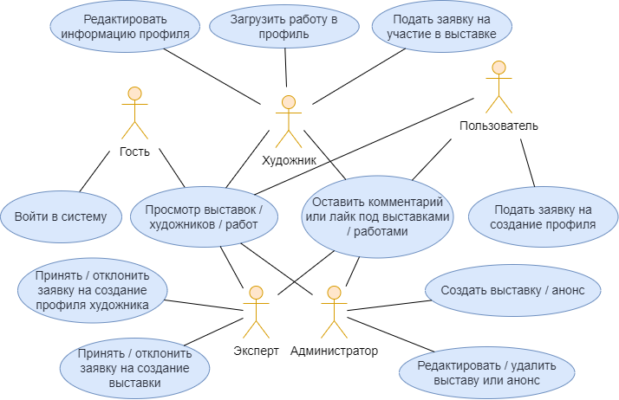
Функциональные требования по классам пользователей
/19

Slide 5
Сравнение с аналогами
Платформы Критерии | VirtualArt Gallery | MAS Gallery | Elephant in the Louvre | ArtWave
Модерация заявок | – | – | – | +
Профиль художника | – | ± | ± | +
Лайки и комментарии | ± | – | – | +
Интерфейс удобный и понятный | + | ± | + | +
Фильтрация по жанрам | – | + | – | +
Автосохранение данных формы | + | – | – | +
/19

Slide 6
Средства разработки
Frontend:
HTML, CSS, JavaScript
Фреймворк TailwindCSS, Choices.js, SweetAlert2, Day.js, BasicLightbox
Backend:
Node.js + Express.js
REST API, JWT, Multer, bcrypt
База данных:
MySQL
Среда разработки:
Visual Studio Code
/19

Slide 7
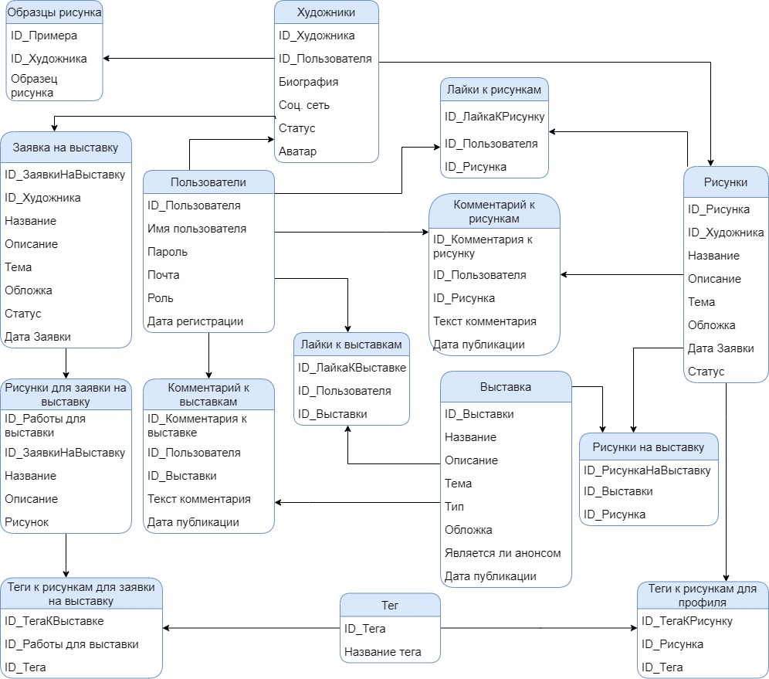
Логическая схема базы данных
/19

Slide 8
Структура интерфейса художника
Главная
Выставки
Художники
Профиль
Выставка 1
...
Выставка N
Профиль художника 1
...
Профиль художника N
Рисунок 1
...
Рисунок N
...
...
...
Рисунок 1
...
Рисунок N
Редактирование профиля
Заявка на участие в выставке
Выложить работу
/19

Slide 9
Структура панелей администратора и эксперта
Панель администратора
Создание выставки
Создание анонса
Управление анонсами
Управление выставками
Панель эксперта
Модерация заявок на создание профиля
Модерация заявок на размещение выставок
/19

Slide 10
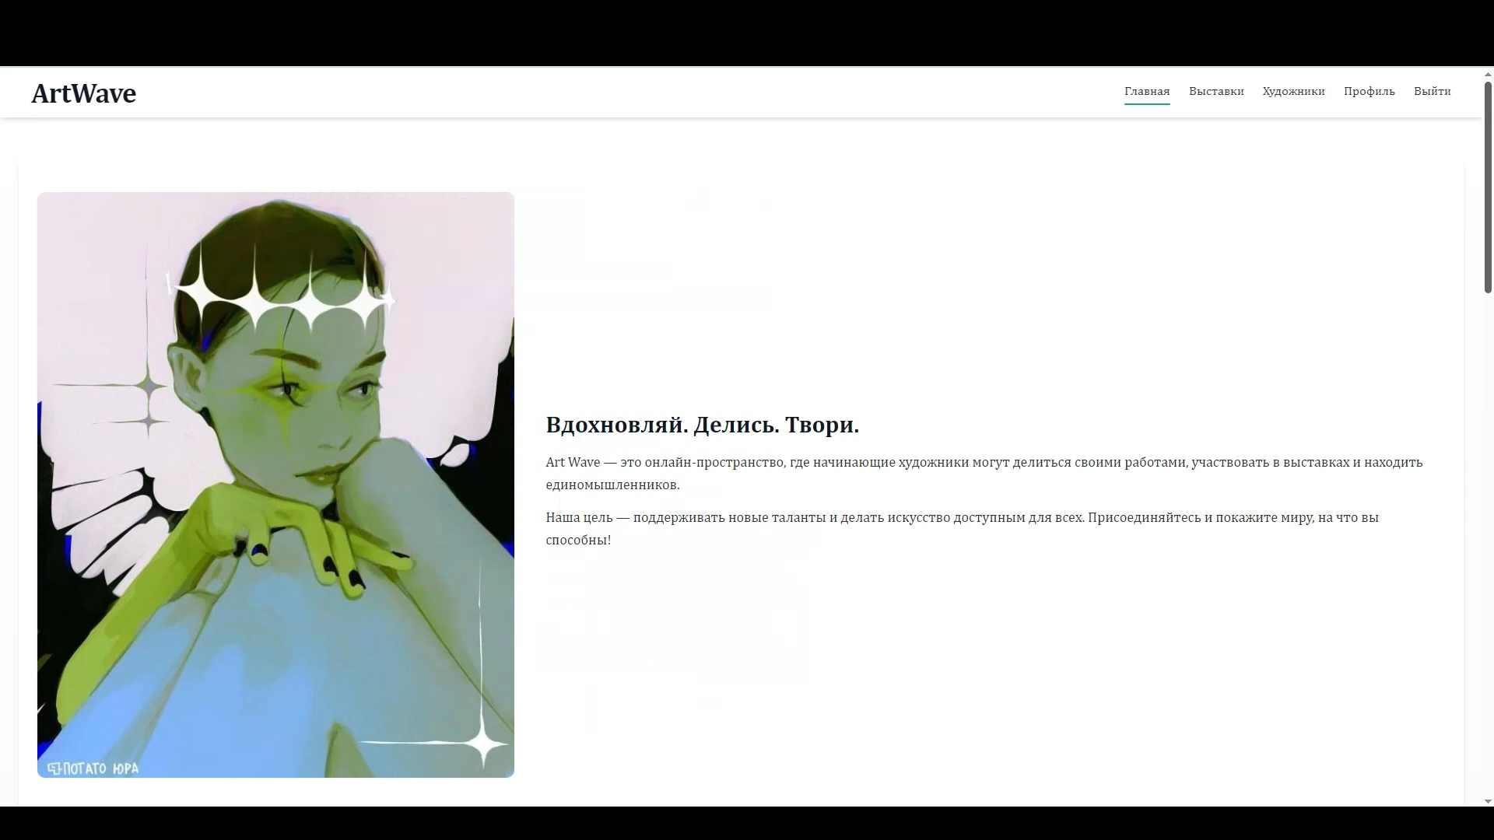
Интерфейс главной страницы
Рисунок 1 – Главная страница
/19

Slide 11
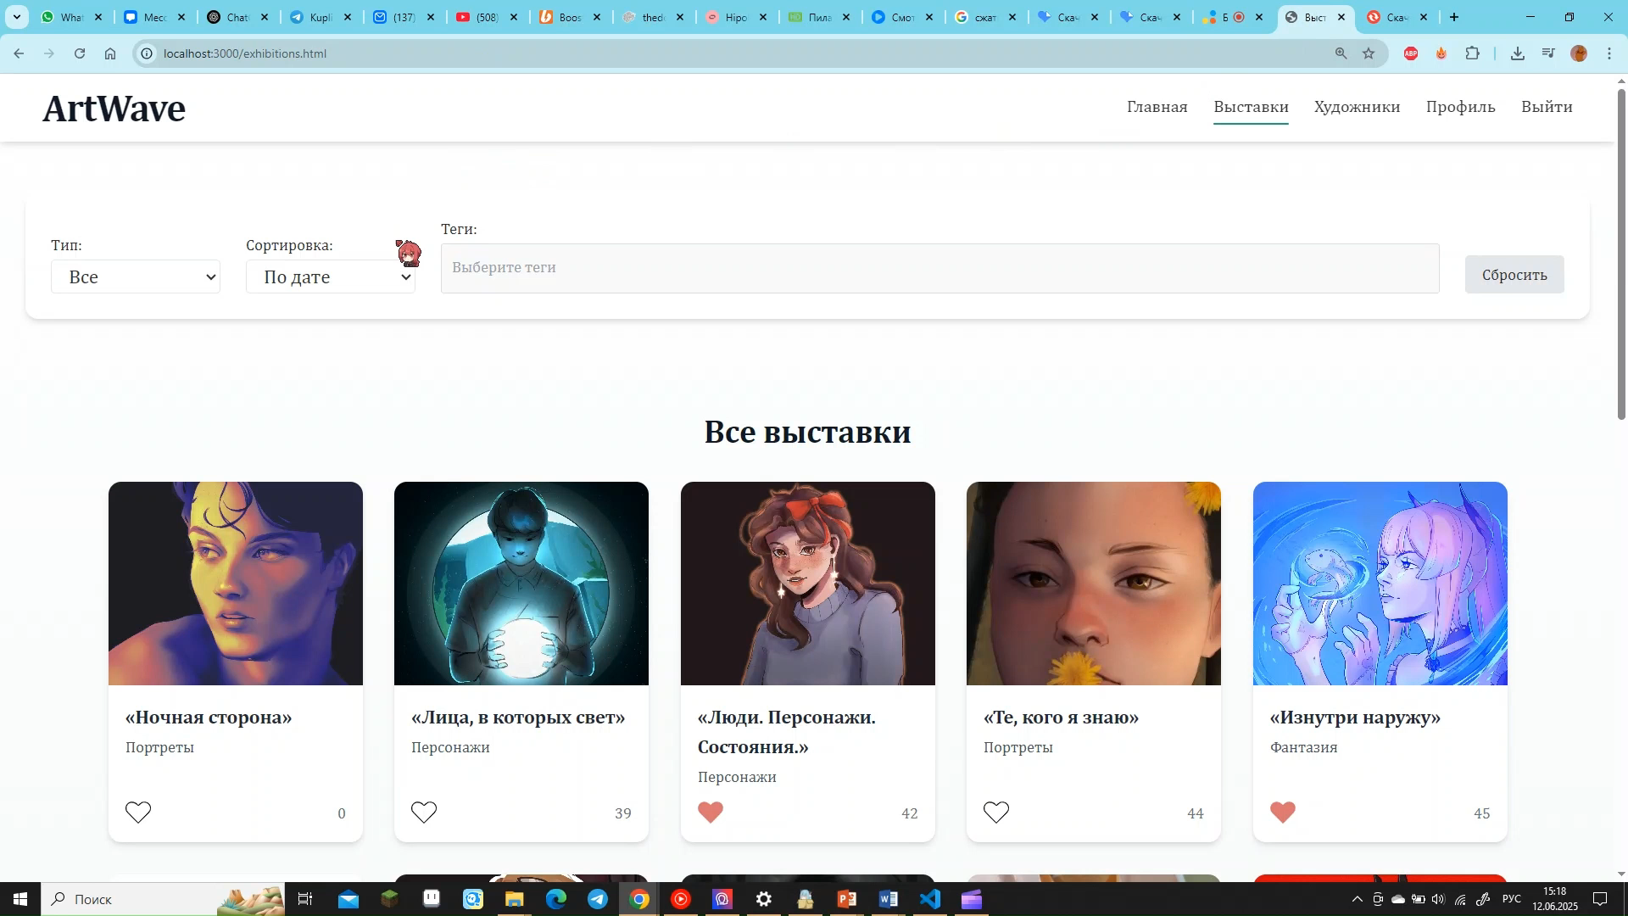
Интерфейс страницы выставок
Рисунок 2 – Страница выставок
/19

Slide 12
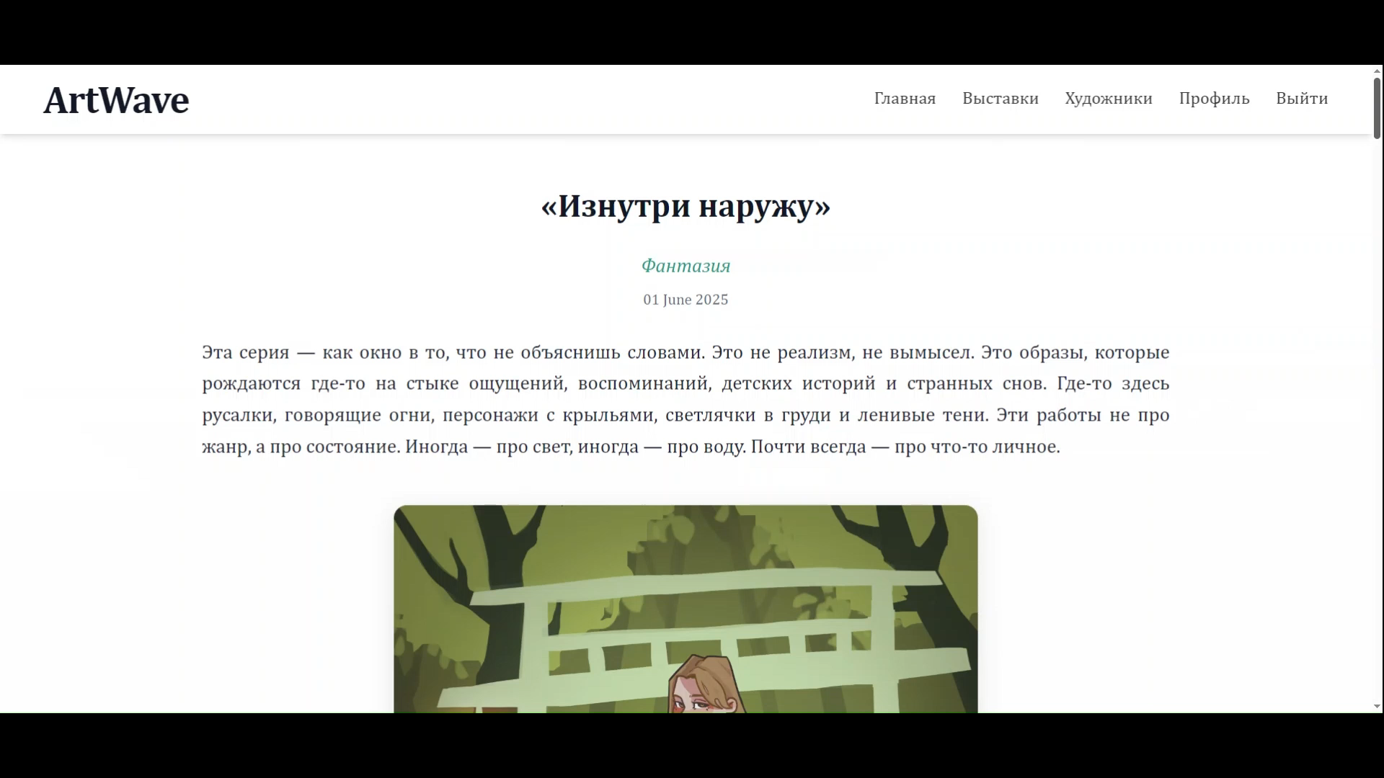
Интерфейс страницы просмотра выставки
Рисунок 4 – Страница просмотра выставки
/19

Slide 13
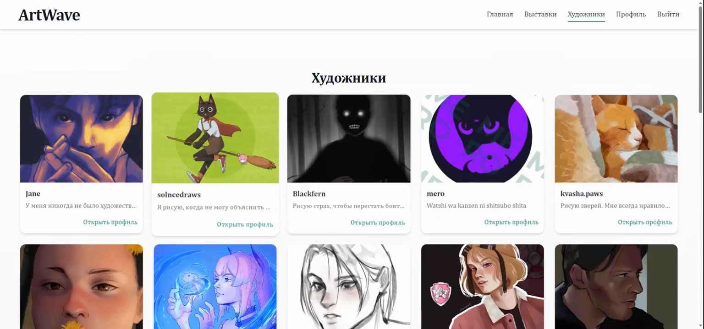
Интерфейс страницы просмотра всех художников
Рисунок 3 – Страница просмотра художников
/19

Slide 14
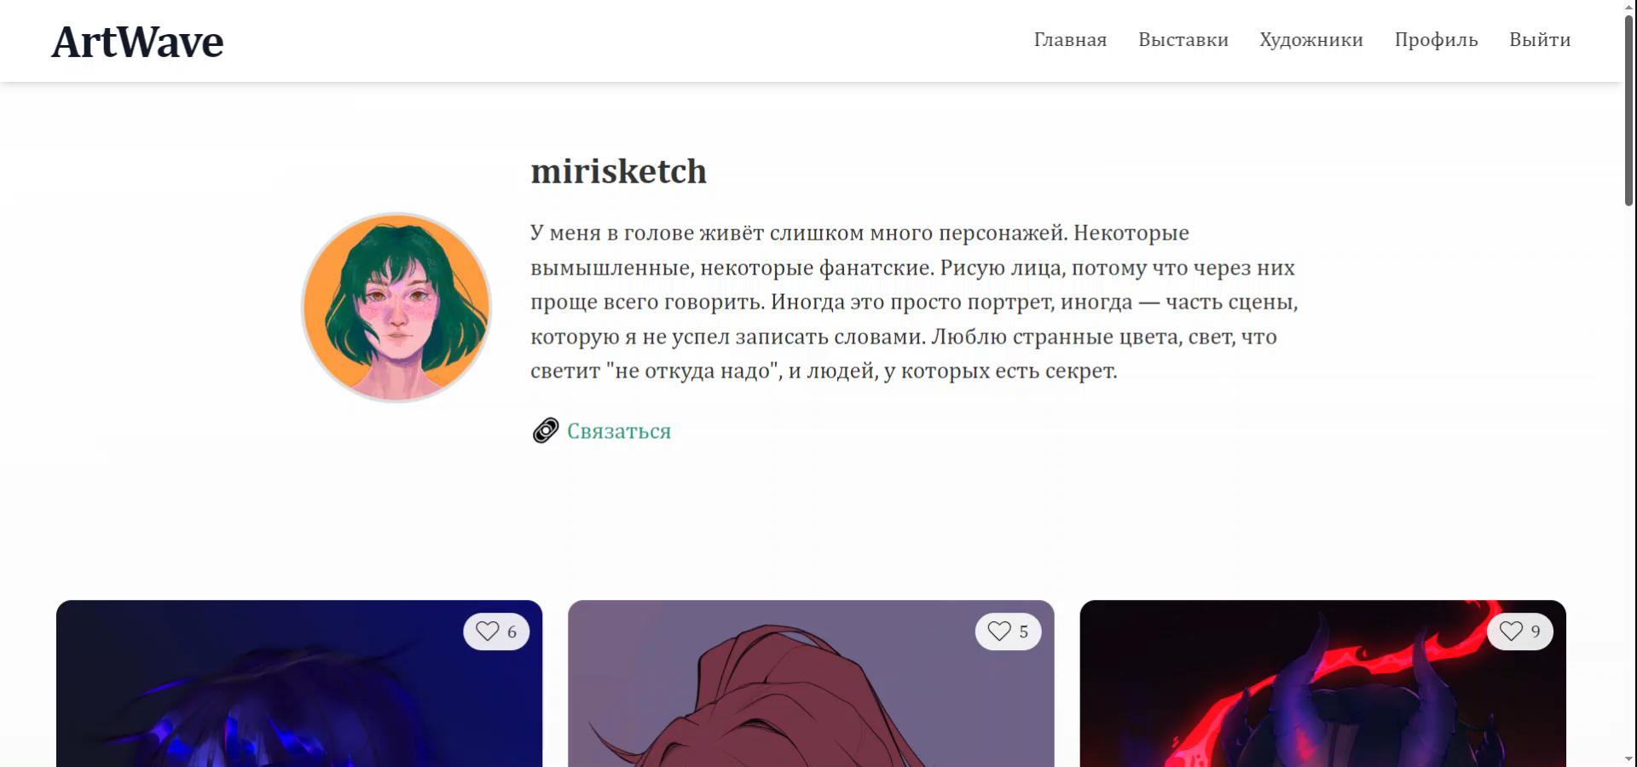
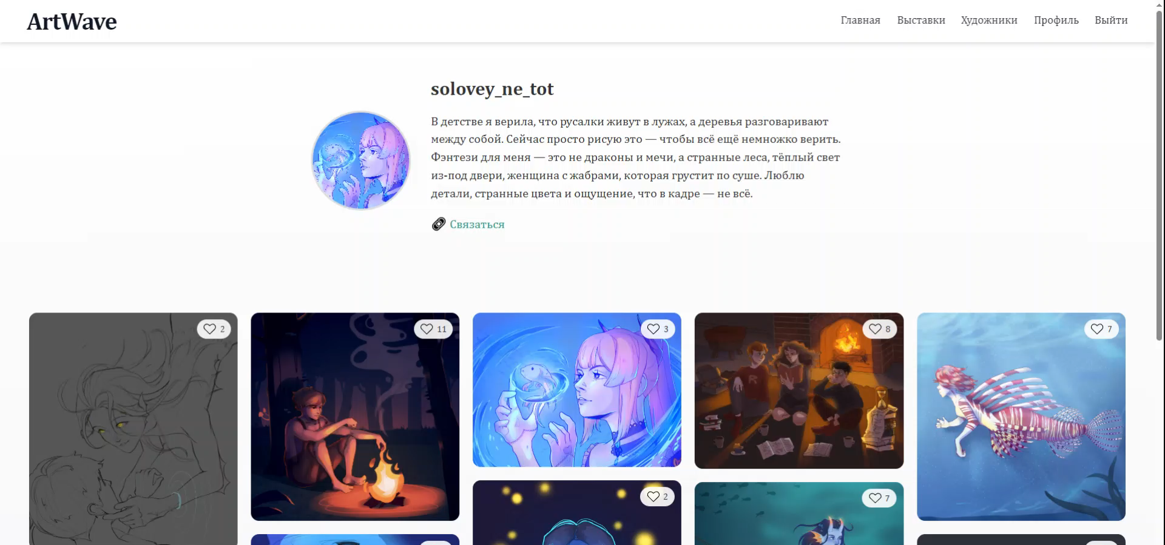
Интерфейс страницы профиля художника
Рисунок 5 – Профиль художника
Рисунок 6 – Модальное окно для просмотра работы в профиле художника
/19

Slide 15
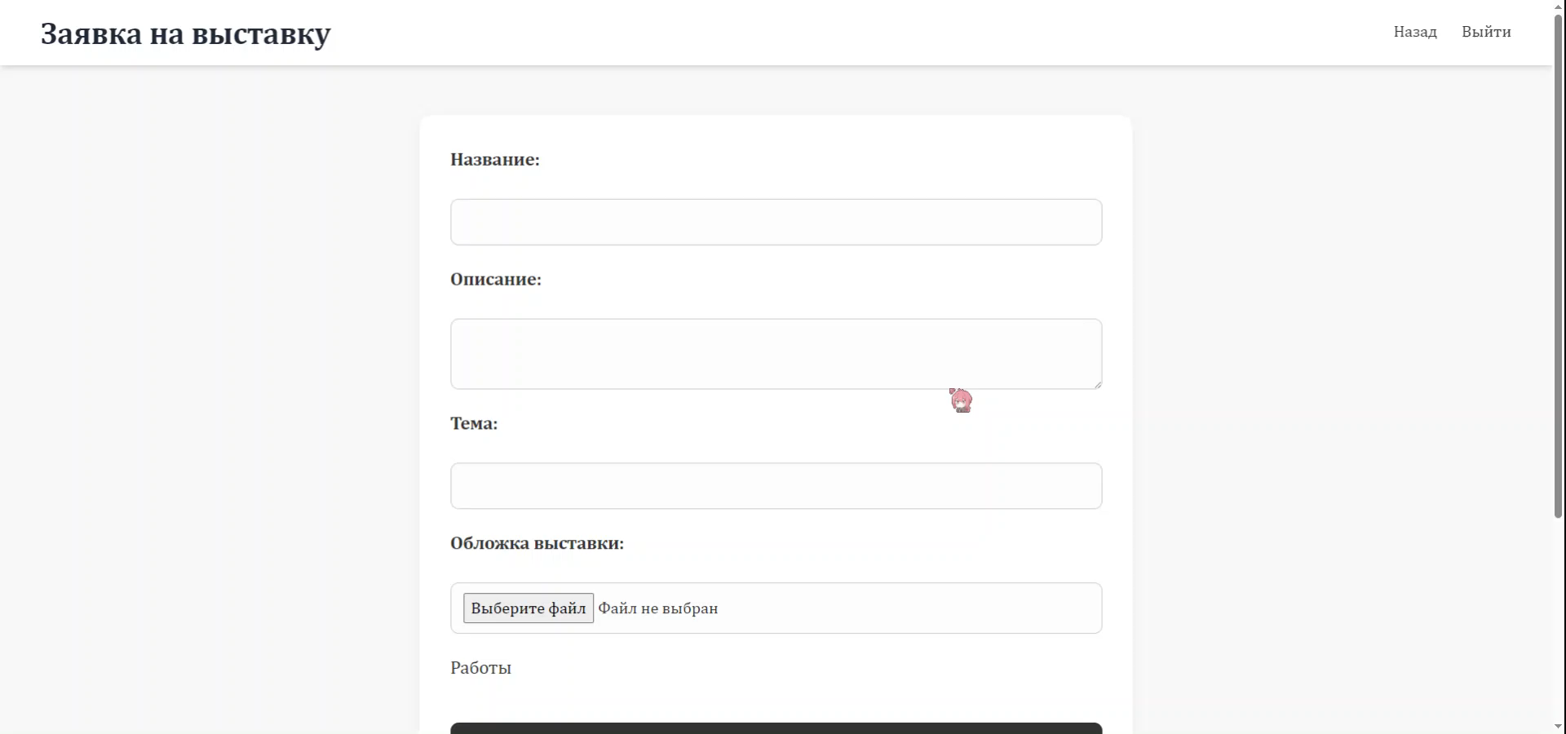
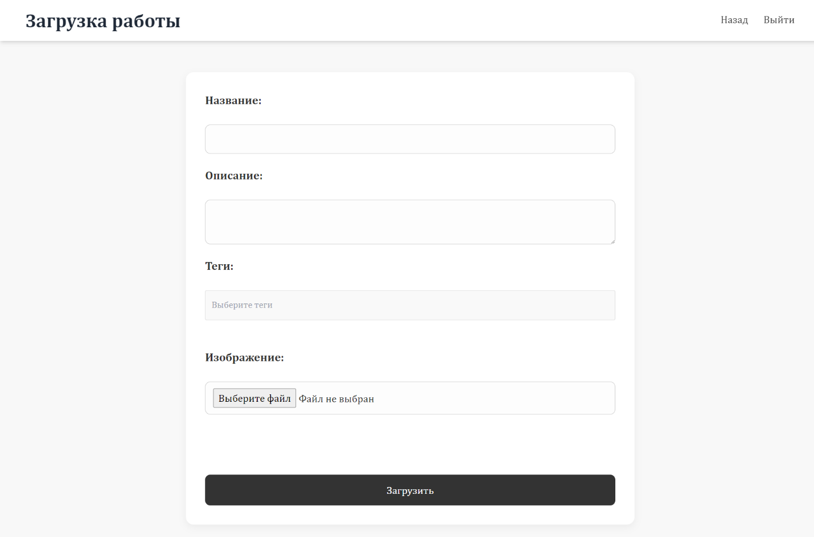
Интерфейс страниц с формами на странице художника
Рисунок 7 – Форма заявки на создание выставки
Рисунок 8 – Форма загрузки работы в профиль художника
/19

Slide 16
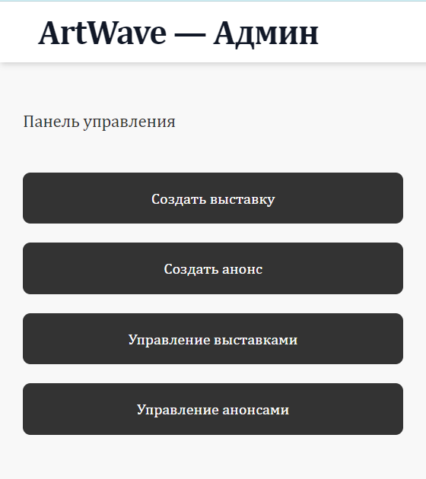
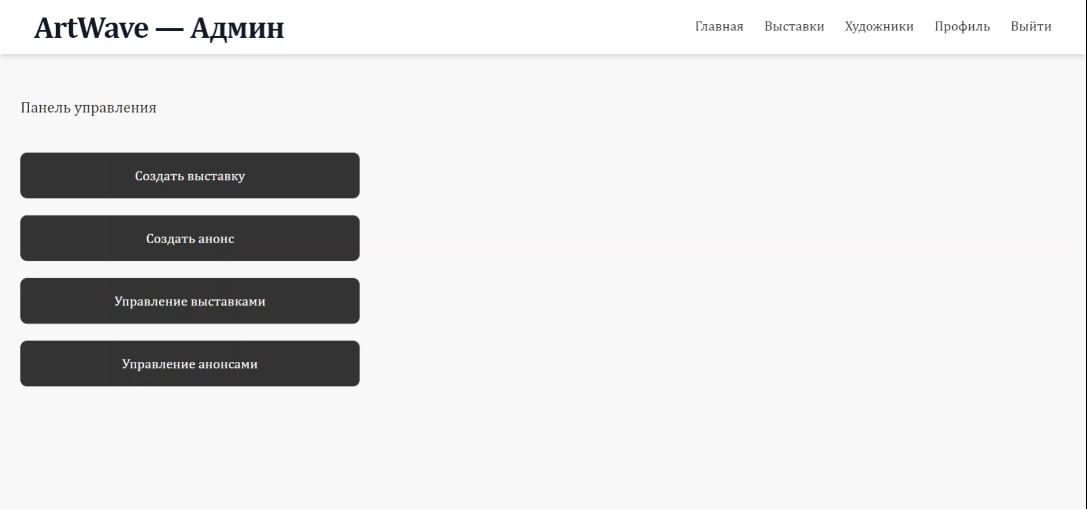
Интерфейс панели администратора
Рисунок 10 – Страница управления анонсами
Рисунок 9 – Панель администратора
/19

Slide 17
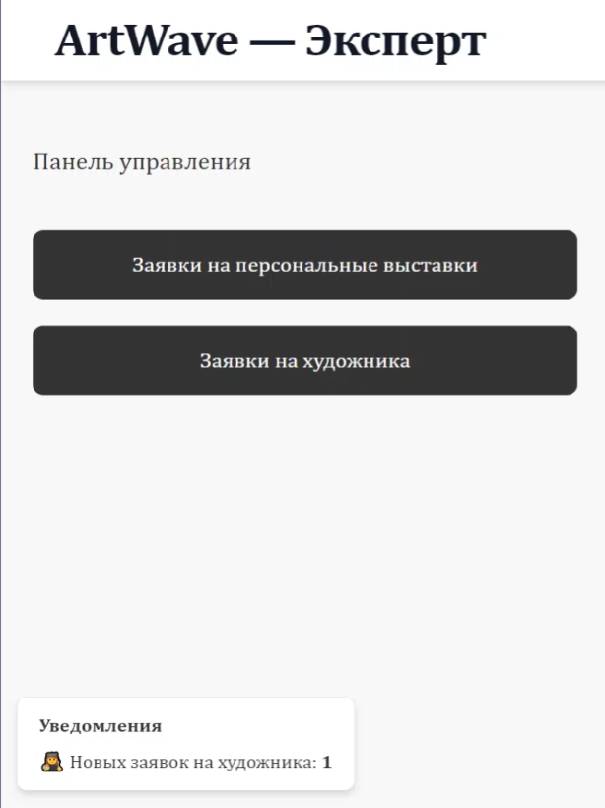
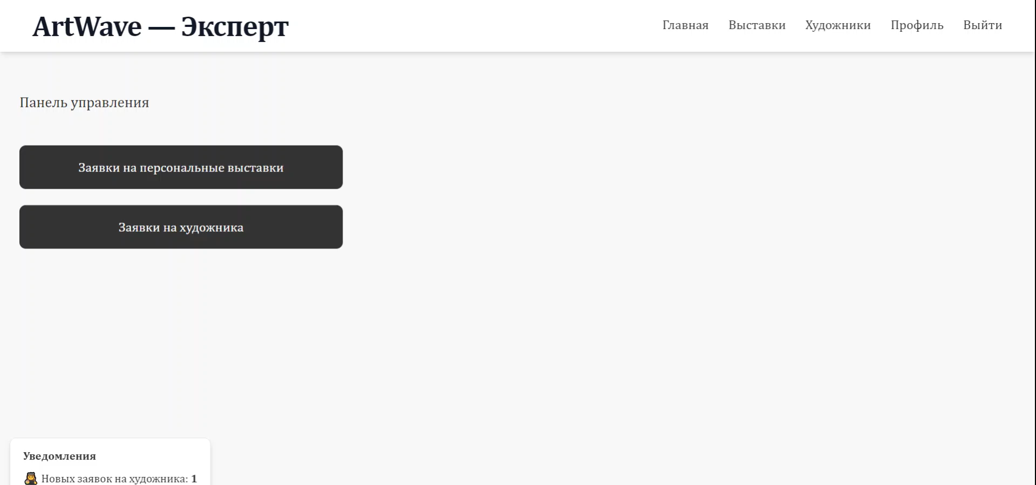
Интерфейс панели эксперта
Рисунок 12 – Страница с заявками на создание профиля художника
Рисунок 11 – Панель эксперта
/19

Slide 18
Заключение
В рамках ВКР разработана веб-платформа «Виртуальная выставка начинающих художников», позволяющая всем желающим просматривать художественные работы из любой точки мира, а начинающим авторам продвигать свое творчество.
В ходе работы:
проведен анализ аналогов;
выбраны архитектура и технологии;
спроектирована и реализована БД;
созданы интерфейсы для ролей пользователей;
реализован функционал загрузки работ, создания выставок, лайков и комментариев.
Платформа готова к использованию и ориентирована на поддержку творчества.
/19

Slide 19
Виртуальная выставка работ начинающих художников
Выполнила Степанова Яна Иннокентьевна
СПАСИБО ЗА ВНИМАНИЕ!

